Slide 1
Resumen del Plan de Trabajo de GBIF y prioridades del Nodo Español
X Jornadas sobre información de Biodiversidad y Administraciones Ambientales 24-25 Octubre 2018, Andorra La Vella
Notes:
z

Slide 2
La misión fundamental de GBIF es dar acceso a datos de biodiversidad de todo el mundo para apoyar la investigación científica, fomentar la conservación biológica y favorecer el desarrollo sostenible

Slide 3

¿Qué es GBIF? – Estadísticas (Octubre 2018)
1.023.477.936
117.000 M
159.127
~2 al día
Registros
(occurrence records)
Media registros descargados al mes (2018)
Media páginas visitadas mes (2018)
Artículos (usos) que utilizan datos de GBIF (2017)
1.282
41.332
59
38
Publicadores
Juegos de datos (occurrence, checklists, sampling-event data, metadata)
Países participantes
Organizaciones participantes
Notes:
La Infraestructura Mundial de Información en Biodiversidad es la mayor red de datos de biodiversidad del mundo.
En la Indicadores de lo bien que funciona la infraestructura. 475.222 registros nuevo al día

Slide 4
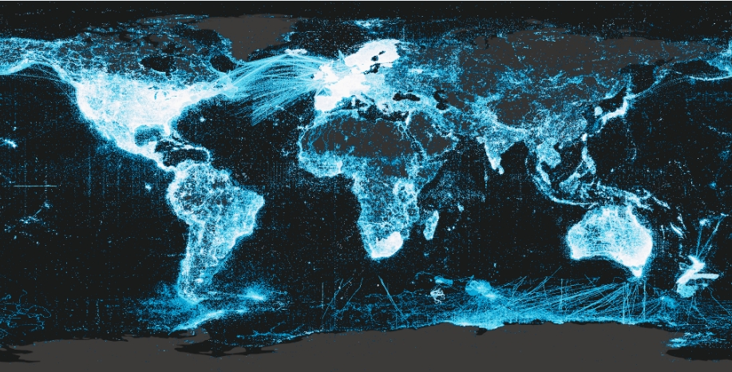
Notes:
Cobertura espacial de los datos diponibles en GBIF

Slide 5
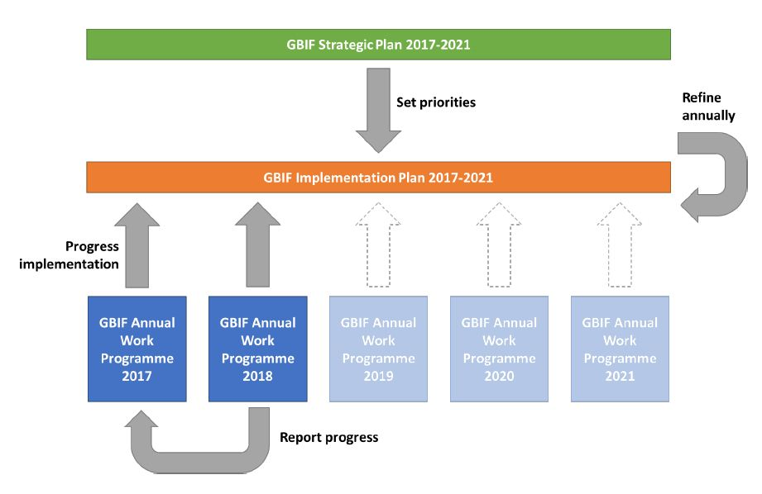
Plan de implementación de GBIF y plan de trabajo
Notes:
Quería contaros un poco las líneas de trabajo futuras de GBIF, centrándome en las que más os pueden interesar, pero primero os voy a contar cuál es el proceso por el cual se c.
El plan estratégico (de 2015), establece 5 prioridades en el trabajo de GBIF.
El plan de implementación identifica 22 actividades que GBIF debe emprender para abordar estas prioridades durante el período de cinco años (y un conjunto de tareas específicas en cada actividad).
Cada año, GBIF revisa el progreso en relación con estas actividades y los recursos disponibles (incluido el personal de la Secretaría y otros usos de los fondos básicos y complementarios, así como los recursos comprometidos por los participantes de GBIF). Utilizando esta información, se define un Programa de Trabajo Anual para el año siguiente. Cada programa de trabajo anual identifica un conjunto de tareas priorizadas para el trabajo durante el año. Los programas de trabajo anuales en el segundo año y los años subsiguientes también informan sobre los avances en relación con el plan.

Slide 6

1
Empoderar la red global
Asegurar que los gobiernos, los investigadores y los usuarios en general de GBIF estén equipados y respaldados para compartir, mejorar y utilizar los datos a movilizados través de la red de GBIF, independientemente de su ubicación geográfica, idioma o afiliación institucional.
Notes:
5 áreas prioritarias de actuación, En cada una de ellas voy a resaltar las actividades más importantes o las más interesantes para este foro.

Slide 7
2
Reforzar la infraestructura de información en biodiversidad
Proporcionar liderazgo, experiencia y herramientas para apoyar la integración de toda la información sobre biodiversidad como una base de conocimiento digital interconectada.

Slide 8
3
Rellenar vacíos de información
Priorizar y promover la movilización de nuevos recursos de datos que combinados con los recursos existentes maximicen la cobertura, integridad y resolución de los datos de GBIF, particularmente en el contexto taxonómico, geográfico y temporal.

Slide 9
4
Mejorar la calidad de los datos
Asegurar que todos los datos dentro de la red de GBIF tengan la mejor calidad posible y estén asociados con indicadores claros que permitan a los usuarios evaluar su origen, relevancia y utilidad para cualquier aplicación/uso.

Slide 10
5
Hacer accesibles datos relevantes
Asegurar que GBIF hace accesibles los datos en la forma y la integridad requeridos para satisfacer las necesidades más prioritarias de la ciencia y la sociedad.

Slide 11
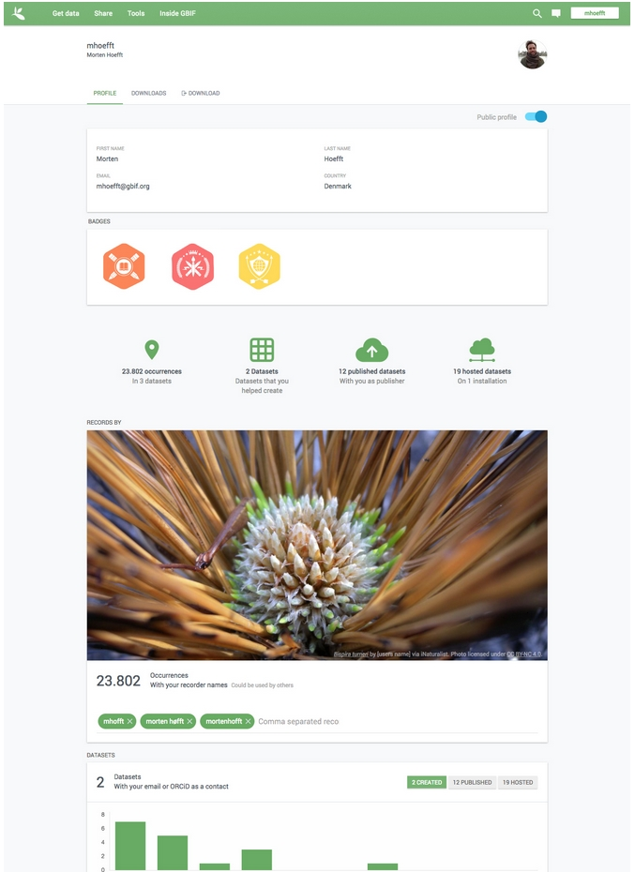
1
Empoderar la red global
1.a.Centrarse en las personas
Personalización y mejora de GBIF.org
Perfil extendido, personalizado
Conecta información de otras fuentes
ORCID
Juegos de datos
Proyectos (CESP, BID, BIFA)
Badges (insignias)
Artículos científicos
Rol en la red de GBIF
Filtros preferidos
Habilidades
Citaciones
Actividad publicadora
https://github.com/gbif/portal16/issues/726
Notes:
Dentro de la prioridad 1, que era empoderar la red global, destacamos las siguientes tareas. Qué se ha ido haciendo en estas áreas y qué está por hacer.
Evaluar el nuevo y extendido perfil de usuario en gbif.org (encuesta)
Mejoras en gbif.org , identificar los contribuyentes más activos, integrando información de otras actividades relacionadas con GBIF, apoyo de intercambio de conocimiento y desarrollo de habilidades
mockup for public option, linked datasets based on orcid/email, self associated recorder names, badges
ORCID (en inglés "Open Researcher and Contributor ID", en español Identificador Abierto de Investigador y Colaborador) es un código alfanumérico, no comercial, que identifica de manera única a científicos y otros autores académicos.. Analogo a los DOI pero para personas
Se ha ralentizado debido a la implementación de la GDPR

Slide 12
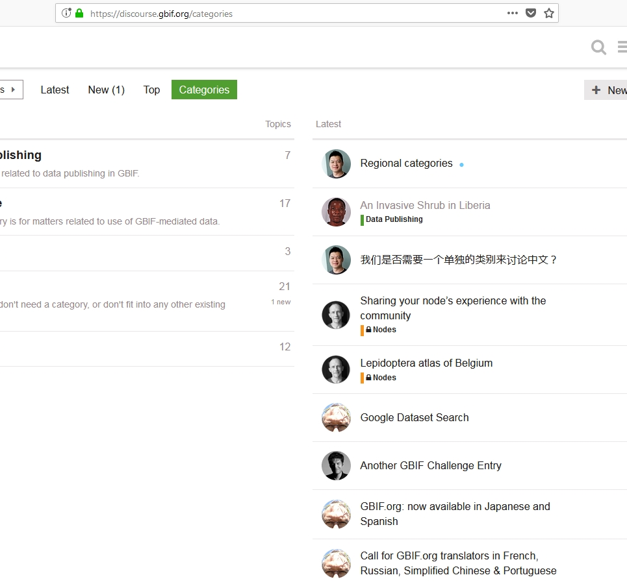
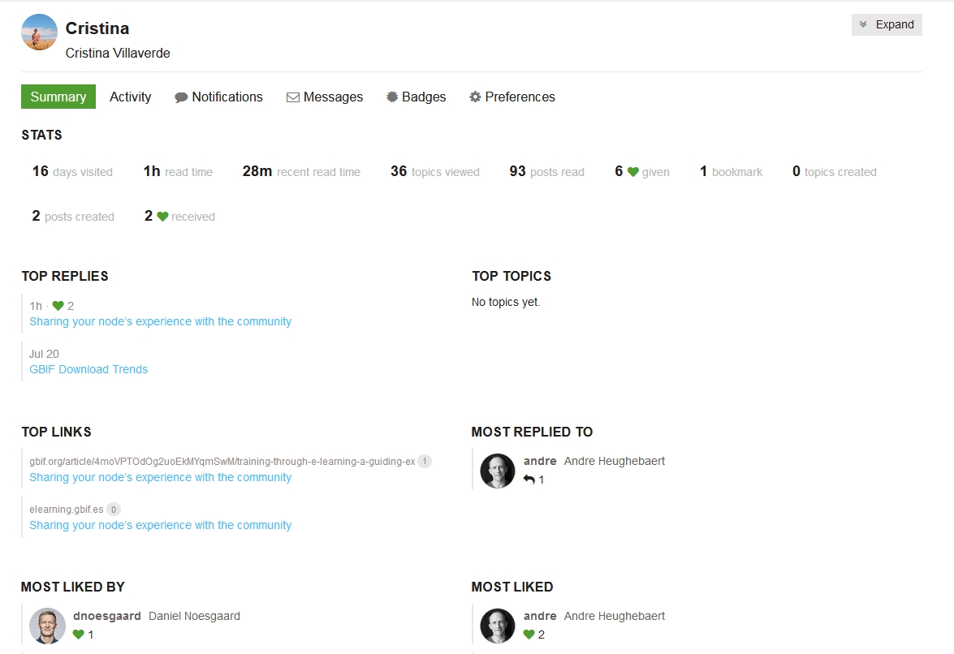
1
Empoderar la red global
1.a.Centrarse en las personas
GBIF Community Forum
https://discourse.gbif.org/
Título de la presentación
Notes:
Monitorizar y evaluar el Nuevo Foro de discusión: open discussion among registered users with closed groups for internal communication between nodes. Following a 15-month trial period, usage of the platform will be evaluated and recommendations on its future presented to the Global Nodes Meeting and Governing Board in Q4 2019

Slide 13
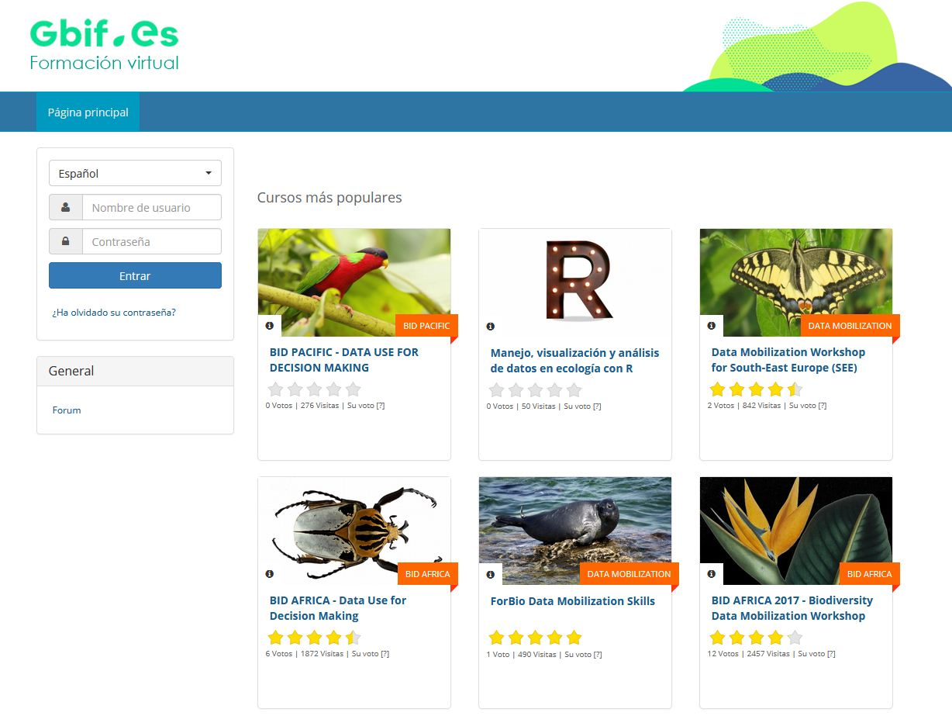

1
Empoderar la red global
1.b.Reforzar capacidades
Programa BID: movilización de datos en países de África Subsahariana, Pacífico y Caribe. Talleres online y onsite.
Uso de datos para la toma de decisiones –reutilizar materiales y replicar en otras regiones (GBIF.ES 2019, BIDREX)
Evaluación para una segunda edición del programa BID y búsqueda de financiación
Nueva documentación (texto y vídeos): sobre la movilización y uso de los datos
Programa de mentores
http://elearning.gbif.es/
Notes:
European Union-funded Biodiversity Information for Development programme. 4 años, 4 millones de € con el objetivo de aumentar la cantidad de información disponible en los países de ‘ACP’ nations of sub-Saharan Africa, the Caribbean and the Pacific. El financiamiento apoyará actividades y proyectos de mejora de la capacidad para movilizar datos de biodiversidad y fortalecer las instalaciones nacionales o regionales de información sobre biodiversidad en estas regiones. BID se centrará en los datos que respalden las necesidades de políticas en la región, particularmente en relación con las áreas protegidas, las especies amenazadas y las especies exóticas invasoras
The BID programme reached its most intensive year of implementation in 2018 with management of 63 projects in sub-Saharan Africa, Caribbean and the Pacific and capacity enhancement workshops in all three regions focused on data use for decision making
Programa de mentores: voluntarios habían ofrecido contribuir con su tiempo y habilidades para apoyar el desarrollo de capacidades en la red. Se aplica por un formulario online. Expertos de la comunidad de GBIF.

Slide 14
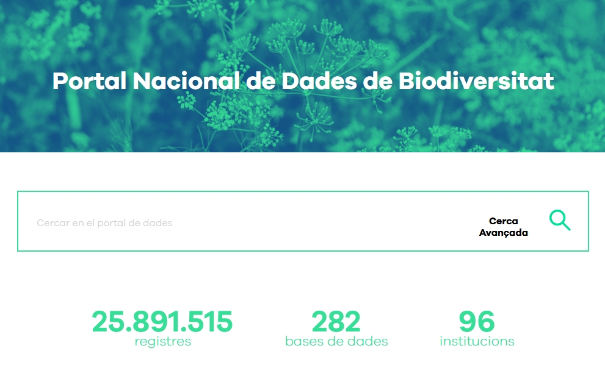
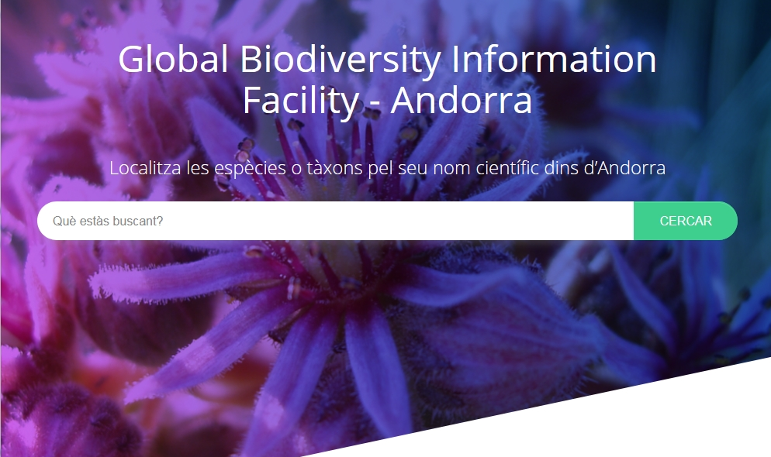
1
Empoderar la red global
1.c.Equipar a los nodos participantes
https://datos.gbif.es/
Apoyo a la Comunidad Living Atlases:
Apoyar la implementación y el desarrollo de la plataforma Living Atlas a través de un modelo compartido de código abierto.
Establecer mecanismos para ayudar a los países/IT en la adopción de un Living Atlas (documentación, materiales de comunicación, soporte).
Aumentar el nivel de desarrollo compartido y compartir recursos.
Desarrollar planes de trabajo y visión compartidos.
Desarrollar y mantener la capacitación, documentación.
Gobernanza.
http://www.gbif.ad/
Notes:
En 2019 habrá Reunión de nodos globales, es cada dos años, y se organizará un taller sobre cómo establecer y gestionar un nodo de GBIF, tendrá aprte online y parte onsite.
Development of a role for members of the GBIF network and interested researchers to serve as ‘GBIF science ambassadors’ to promote understanding and use of GBIF data and services

Slide 15
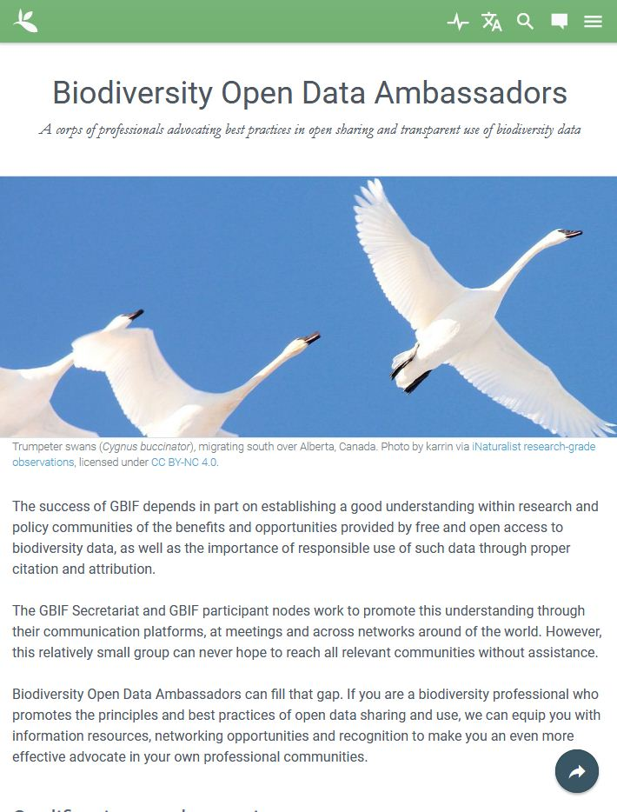
1
Empoderar la red global
1.c.Equipar a los nodos participantes
Consolidar la figura de los Biodiversity Open Data Ambassadors
Promover la comprensión y el uso de los datos y servicios de GBIF
Conferencias, artículos, medios, talleres, seminarios, proyectos, tomando un café ☺
Proceso: por invitación o autoselección
¿Algún voluntario en la sala? Rellena esta encuesta
Insignias digitales, toolkit de información y comunicación
Webinars de GBIF https://www.gbif.org/webinars
Notes:
Desarrollo de un rol para que los miembros de la red de GBIF y los investigadores interesados ​​se desempeñen como "embajadores científicos de GBIF" para promover la comprensión y el uso de los datos y servicios de GBIF
Y almacenar feedback sobre su actividad
Perfil de los embajadores: Experiencia práctica con acceso a datos GBIF, análisis y cita • Pro usuario de GBIF.org, API, R bibliotecas. • Dispuesto a mantener contacto regular con Nodo / Secretaría

Slide 16
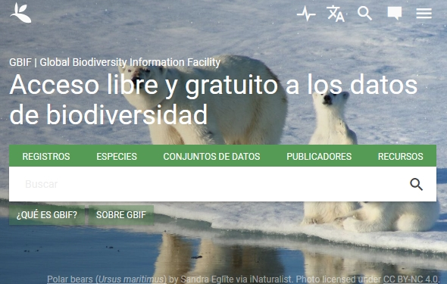

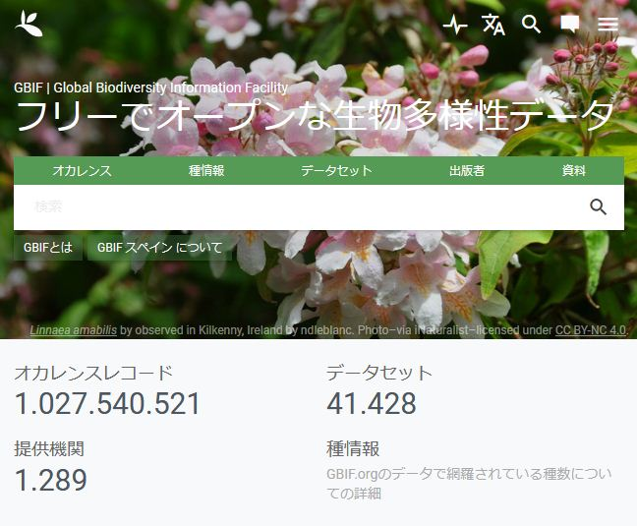
1
Empoderar la red global
1.e.Expandir la participación nacional
GBIF.org multilingüe
¿Más voluntarios para traducir/revisar?
Español, Japonés
Francés, Portugués, Ruso y Chino
Próximamente Árabe
Nuevos países participantes: Vietnam, Sudán del Sur, Camerún, Liberia, Zimbabwe. En África, 20 países miembros gracias al BID.
Estrategia para para aumentar la participación en zonas escasamente representadas:
la antigua Unión Soviética, incluidos Asia Central, el Cáucaso y los Estados Bálticos;
los Balcanes y otros países de Europa Central y Oriental;
Norte de África y Medio Oriente;
China, sur y sudeste de Asia.
Notes:
Thus, significant parts of the world have little or no direct involvement in GBIF’s activities, which poses a risk to the long-term credibility of GBIF as a global collaborative network. Secretariat staff and existing Participants constantly engage potential new members through ad hoc contacts, but the situation calls for a more strategic approach to expand membership
Adapting the GBIF.org interface to support key content in multiple languages will seek to address language barriers to national expansion, with targeted translation carried out both through external contracts and in-kind services provided by Participants.
GBIF.org multilingüe con la colaboración de todos
1) la antigua Unión Soviética, incluidos Asia Central, el Cáucaso y los Estados Bálticos; 2) los Balcanes y otros países de Europa Central y Oriental; 3) Norte de África y Medio Oriente; y 4) China, sur y sudeste de Asia.
Gracias al BID: Liberia, Camerún, Zimbabwe, Cameroon and Liberia boost GBIF Africa membership to 20 countries https://www.gbif.org/news/4366hBP6hi6gaie0qKkgOi/cameroon-and-liberia-boost-gbif-africa-membership-to-20-countries

Slide 17

1
Empoderar la red global
1.f. Plan implementation
The 2nd Global Biodiversity Informatics Conference (GBIC2) – Julio 2018, Copenhagen
Más de 100 participantes de todas las regiones
Establecimiento de una alianza internacional para el conocimiento de la biodiversidad (planificación y desarrollo colaborativo de herramientas, servicios e infraestructura necesarios para organizar todos los datos de biodiversidad)
GBIF lidera el proceso, seguimiento: comunicaciones, consultas y grupos de trabajo
Modelos posibles
https://www.biodiversityinformatics.org/
Notes:
Seguimiento del taller GBIC2 liderando en comunicaciones, consultas y grupos de trabajo para desarrollar una alianza global para el conocimiento de la biodiversidad. El proyecto Synthesys +, financiado con fondos de la Unión Europea, proporcionará algunos fondos en 2019 y años posteriores para el tiempo y los talleres del personal de GBIF para este fin.
El progreso desde 2012 ha sido desigual, principalmente debido a la complejidad y diversidad dentro del panorama de las partes interesadas en el conocimiento de la biodiversidad, con misiones superpuestas y fondos poco alineados. Los asistentes a GBIC2 propusieron el establecimiento de una alianza internacional ligera para apoyar la planificación abierta y la entrega colaborativa de las herramientas, servicios e infraestructura necesarios para organizar todos los datos de biodiversidad. La Secretaría de GBIF se encargó de liderar el desarrollo de un documento que describía esta propuesta y de buscar establecer una alianza de este tipo. Los modelos relevantes para la alianza se pueden ver en Apache Software Foundation (desarrollo colaborativo de código abierto), ELIXIR (coordinación de servicios de datos de bioinformática) y la Alianza Global para la Genómica y la Salud (un esfuerzo muy paralelo para facilitar la entrega comunitaria de soluciones globales escalables). ).
The Global Biodiversity Informatics Outlook (GBIO) offers a framework for reaching a much deeper understanding of the world’s biodiversity, and through that understanding the means to conserve it better and to use it more sustainably. que expuso una visión de las áreas principales donde la informática de la biodiversidad necesitaba avanzar.
The GBIO identifies four major focal areas, each with a number of core components, to help coordinate efforts and funding. The co-authors, from a wide range of disciplines, agree these are the essential elements of a global strategy to harness biodiversity data for the common good.

Slide 18
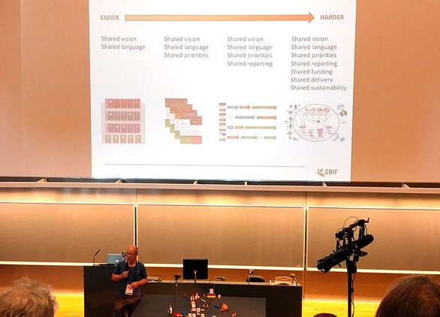
GBIC2
Más de 100 delegados en la 2ª Conferencia Mundial de Informática sobre la Biodiversidad están de acuerdo en la necesidad de una coordinación entre iniciativas superpuestas, apoyando soluciones conectadas para responder preguntas clave sobre la vida en la Tierra
GBIC2 se organizó en respuesta a un taller en Senckenberg Gesellschaft für Naturforschung en marzo de 2017 que identificó la necesidad de una mejor coordinación y planificación global para proporcionar una infraestructura verdaderamente interconectada para los datos de biodiversidad.
La reunión de Senckenberg reconoció a GBIF como el líder natural para dicha coordinación. En consecuencia, GBIC2 reunió a una amplia gama de partes interesadas de todas las regiones para identificar un camino a seguir. La recomendación resultante fue que GBIF tomara el liderazgo en la búsqueda de establecer una alianza global liviana para permitir que todos los interesados ​​en el conocimiento de la biodiversidad trabajen juntos para definir necesidades compartidas, desarrollar planes conjuntos, buscar fondos necesarios e incubar proyectos de colaboración sostenibles para implementar planes.
Los asistentes al GBIC2 exploraron modelos para un mecanismo de coordinación que pueda alinear y acelerar los esfuerzos para comprender la biodiversidad del mundo.

Slide 19
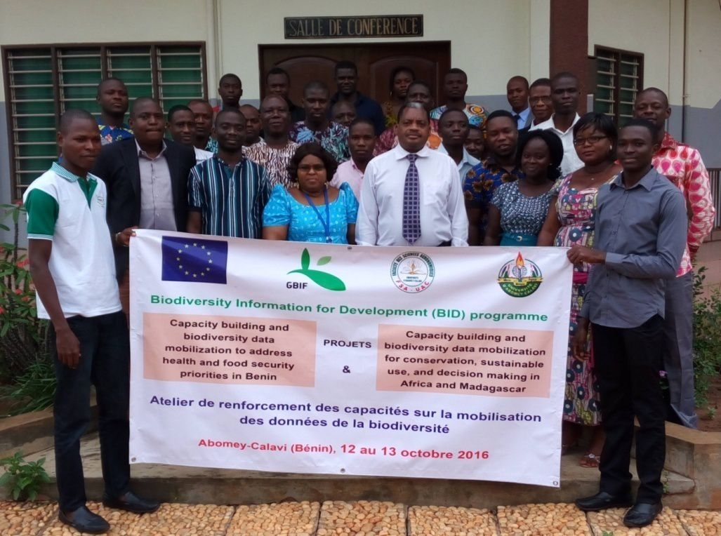
1
Empoderar la red global
1.g. Coordinar esfuerzos
Feedback del programa CESP y convocatoria revisada para 2019
Difundir los resultados del programa BID – GB26
>50 proyectos BID en marcha en África, Caribe, Pacífico, implementación termina en Q1 2019, reuniones de clausura en cada region
Segunda fase del BID 2020
Cuarta convocatoria BIFA
Nuevas fuentes de financiación para apoyar la capacitación para movilizar datos en todas las regiones (fondos de Alemania, Finlandia, Noruega para actividades adicionales de capacitación)
Nuevas convocatorias de Premios Ebbe Nielsen y YRA siguiendo las recomendaciones del Comité Científico
Notes:
Capacity Enhancement Support Programme
Completar la implementación del programa BID actual, incluyendo a) cerrar todos los proyectos restantes y entregar la documentación necesaria a la UE; b) comisionar el informe de impacto para analizar el retorno de la inversión, incluidos los datos movilizados, la mejora de la capacidad y el apoyo adicional a las políticas en las regiones objetivo; c) publicar ejemplos orientativos y mejores prácticas desarrolladas a través del BID sobre movilización y uso de datos para necesidades políticas prioritarias; d) organizar reuniones de cierre en cada región objetivo para mostrar los resultados y desarrollar planes de sostenibilidad, incluso a través de una mayor participación de GBIF (ver Actividad 1e); y e) organizar un evento de cierre de BID, probablemente en asociación con GB26, para promover los resultados a la comunidad en general y proponer los próximos pasos.
Entre sus otras funciones, la Secretaría de GBIF coordina los esfuerzos para ampliar la escala y el alcance de la actividad de GBIF. Los participantes de GBIF se comprometen a establecer y operar nodos que sirven como centros significativos para la actividad de GBIF. Algunos nodos tienen recursos suficientes para contribuir con habilidades que promueven el trabajo de GBIF, mientras que otros pueden requerir soporte externo para ser completamente activos. Se ha asignado una cantidad limitada de fondos cada año en virtud del programa de trabajo de GBIF para respaldar la mejora de la capacidad de los nodos de GBIF. GBIF o los Participantes individuales también pueden obtener fondos suplementarios para contribuir a áreas particulares del trabajo de GBIF. Una mejor coordinación de estos diversos recursos ayudará a GBIF a avanzar más rápidamente en todas las escalas
The Biodiversity Information Fund for Asia (BIFA) attracted a strong response in its latest call for proposals for data mobilization projects. After a rigorous selection process, eight projects were selected for funding in Cambodia, Indonesia, Korea, Nepal, Pakistan, Philippines and Vietnam. This year’s call replicated the model developed under BID in providing a common training workshop for all funded projects to acquire basic data publishing skills to support project implementatio

Slide 20
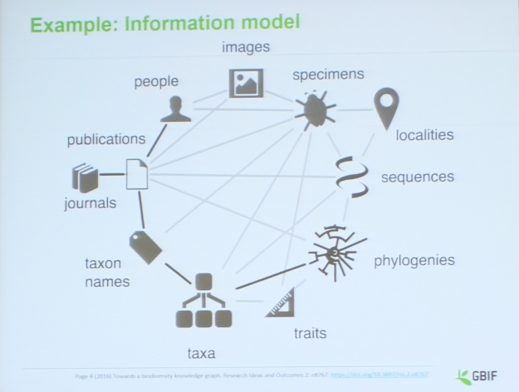
2
Reforzar la infraestructura 2.a.Modernizar estándares de datos
Explorar una mejor visibilidad de los juegos de datos tipo sampling event data en GBIF.org
Nuevo modelo de información de GBIF en consulta con la comunidad de expertos. 2 talleres.
Creación de los estándares necesarios
Rediseño del IPT, más intuitivo, que admitan estos nuevos perfiles, conjunto de herramientas
Documentación de este modelo
Primer modelo en 2019
Notes:
Trabajar en consulta abierta con la comunidad de expertos para documentar un modelo de información unificada que cubra el alcance del contenido que GBIF acomoda y que soporte la publicación más rica de información interconectada desde bases de datos externas. Este modelo debe estar presentable en varios idiomas. €50,000 is reserved in the budget to support two associated workshops
Proporcionar un conjunto de perfiles de intercambio de datos para compartir datos dentro de GBIF de conformidad con el modelo de información unificado. Esto debe incluir tanto los estándares existentes como los nuevos y los vocabularios controlados necesarios (por ejemplo, protocolos de muestreo).
Rediseñe el GBIF Integrated Publishing Toolkit para admitir estos perfiles y abordar las necesidades de infraestructura (capacidad para instalar localmente o usar una solución alojada en GBIF).
Proporcionar documentación para el modelo de datos y para los servicios asociados ofrecidos a través de GBIF.org.

Slide 21
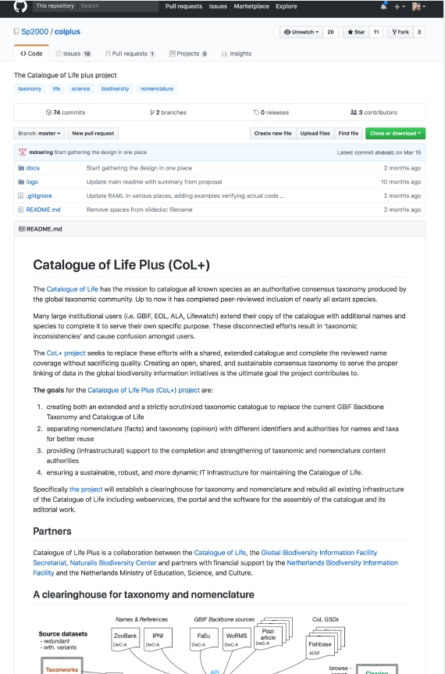
2
Reforzar la infraestructura 2.b.Infraestructura de nombres
Catalogue of Life Plus (CoL+)
Nueva infraestructura de nombres
Catalogue of Life y GBIF Backbone generados automáticamente y de manera unificada (formando una «checklist provisional»).
Actualizaciones reflejadas directamente en GBIF
Cooperación con GBIF, COL, EOL, BHL
Catálogo de especies lo más completo posible y herramientas que lo hagan sostenible
Promover la publicación de checklists en GBIF.org
https://github.com/Sp2000/colplus
Notes:
Objetivo: Creating an open, shared, and sustainable consensus taxonomy to serve the proper linking of data in the global biodiversity information initiatives
Objetivos específicos:
Establishing a clearinghouse for nomenclature and taxonomy to reconcile sources
Establishing a partnership and governance
Replace the existing processes for constructing the monthly and annual Catalogue of Life checklists and for constructing the GBIF taxonomic backbone with a single solution that delivers both products (together forming a “provisional checklist”). This work is carried out under the NLBIF-funded Catalogue of Life Plus (CoL+) project. €80,000 has been allocated in the budget to support GBIF development costs, with €20,000 in matching funds from the NLBIF funding to CoL+.

Slide 22
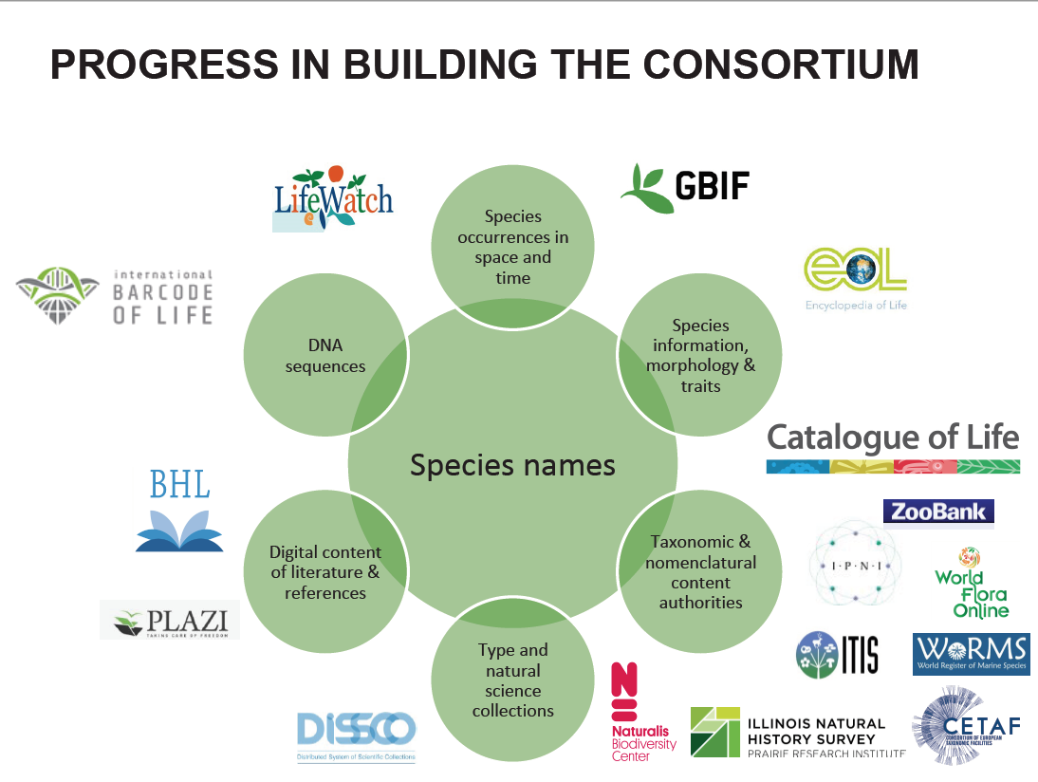
Título mediano
Subtítulo
Título de la presentación
Notes:
Replace the existing processes for constructing the monthly and annual Catalogue of Life checklists and for constructing the GBIF taxonomic backbone with a single solution that delivers both products (together forming a “provisional checklist”). This work is carried out under the NLBIF-funded Catalogue of Life Plus (CoL+) project. €80,000 has been allocated in the budget to support GBIF development costs, with €20,000 in matching funds from the NLBIF funding to CoL+.

Slide 23
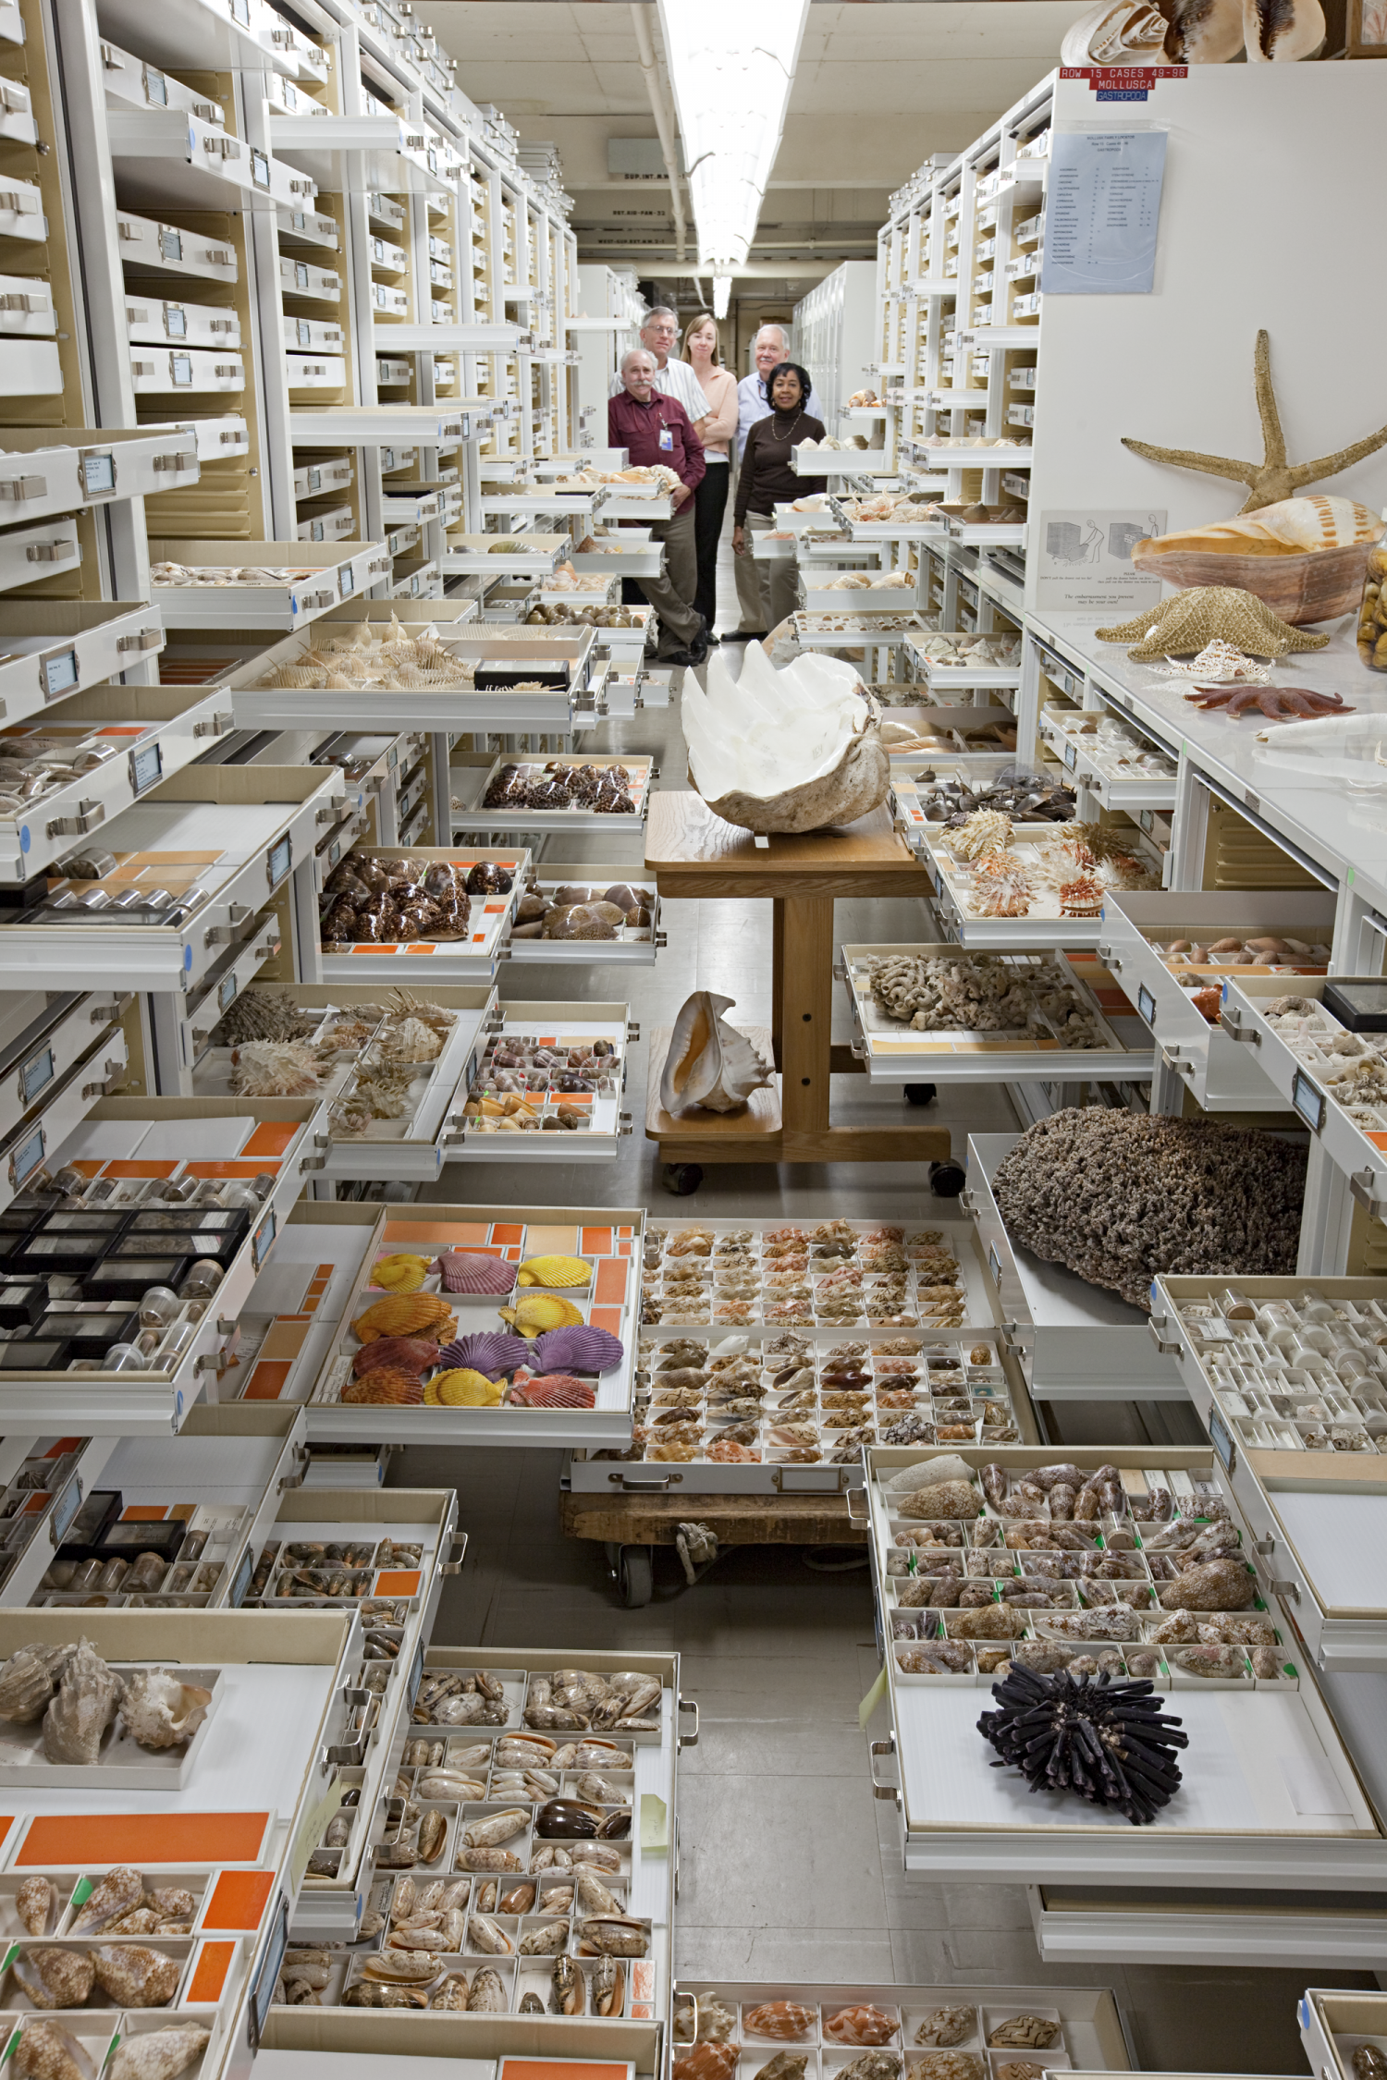
2
Reforzar la infraestructura 2.c.Catalogar colecciones
Versión web del Registro Global de Colecciones de Biodiversidad
Ahora mismo servicio caído
Plataforma online de metadatos para colecciones, instituciones y personal asociado
Trabajar con GRSciColl (Global Register of Scientific Collections), Index Herbariorum y nodos para que se mantenga actualizado
Notes:
Deliver a web version of the Global Register of Biodiversity Collections (GRBio)/Global Register of Scientific Collections (GRSciColl) dataset as part of ongoing infrastructure supported at GBIF.
Ahora mismo caída.
El Registro Global de Repositorios de Biodiversidad es un recurso de metadatos en línea para las colecciones de biodiversidad, las instituciones que los contienen y los miembros del personal asociado. El registro proporciona información de contacto y dirección, características de las instituciones y colecciones utilizando vocabularios controlados y descripciones de texto libre, enlaces a sitios web relacionados, identificadores únicos para cada institución y registro de colección, campos de texto para políticas de préstamo y uso, y una variedad de otros descriptores

Slide 24

3
Rellenar vacíos de información
3.a.Identificar vacíos prioritarios
Nuevo personal en GBIF: analistas de datos y administrador de datos
Herramientas para visualizar vacíos de datos que apoyen la movilización de datos
En colaboración con IPBES, capturar las brechas de conocimiento prioritarias
Orientar a los nodos, proveedores y patrocinadores para abordar las brechas prioritarias a través de objetivos y estrategias de movilización basados ​​en dimensiones espaciales, temporales, taxonómicas y temáticas de los datos de biodiversidad.
Herramienta «suggest a dataset» https://www.gbif.org/suggest-dataset
Notes:
Prioritize data gaps through a ‘hunger map’ approach, including systematic documenting of user-communicated data content needs and matching them with available data; and extending the analysis of data searches, including no-search results, to help understand categories of data for which GBIF users do not currently find what they are looking for.
● In collaboration with IPBES and others, capture priority knowledge gaps for which lack of accessible primary biodiversity data is identified as a significant cause of uncertainty. The Intergovernmental Science-Policy Platform on Biodiversity and Ecosystem Services (IPBES)
● Based on the gap analysis approaches mentioned above, in combination with earlier efforts such as the 2017 data mobilization priorities , develop actionable guidance for nodes, publishers and funders on addressing priority gaps through mobilization targets and strategies based on spatial, temporal, taxonomic and thematic dimensions of biodiversity data.

Slide 25
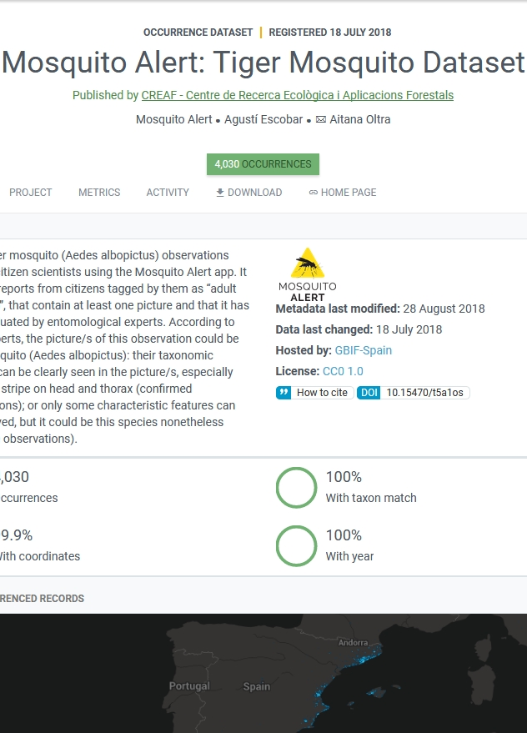
3
Rellenar vacíos de información
3.b. Ampliar flujos de datos
Campaña para publicar datos de vectores y hospedadores de enfermedades humanas
GBIF ya soporta datos de colecciones, observaciones en campo, ciencia ciudadana pero debe integrar más para convertirse en una plataforma que permita la evaluación de datos y elaboración de modelos
Datos de literatura
Información de especies
Datos moleculares - incorporar OTUS (basados en secuencias de ADN) en el GBIF Backbone
Notes:
Develop plan for implementation of OTU (operational taxonomic unit)/species hypothesis taxa within GBIF backbone; present test demonstration externally.
Extend 2018 work on matching stable Operational Taxonomic Units (OTUs) based on DNA sequencing to the GBIF taxonomic backbone
Run a campaign to mobilize data relating to vectors and hosts of human diseases, establishing an expert group to identify priority needs for biodiversity data supporting disease research, critical gaps in availability of such data in GBIF.org, and potential sources of data to fill these gaps.

Slide 26
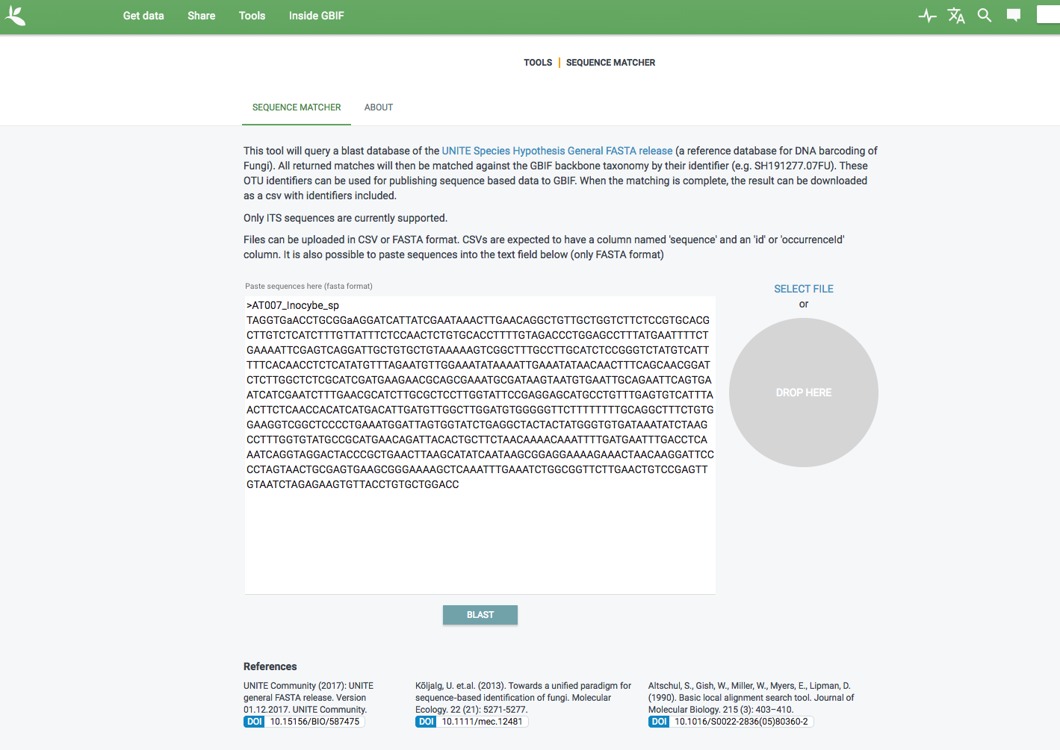
Datos moleculares - incorporar OTUS en el GBIF Backbone
Notes:
Esta herramienta te permite publicar una base de datos de ADN, te hace el macheo con el GBIf Backbone y te saca el nombre de las especies y el grado de correspondencia
Primera prueba con hongos, a partir de trabajos desarrollados en GBIF Norway

Slide 27
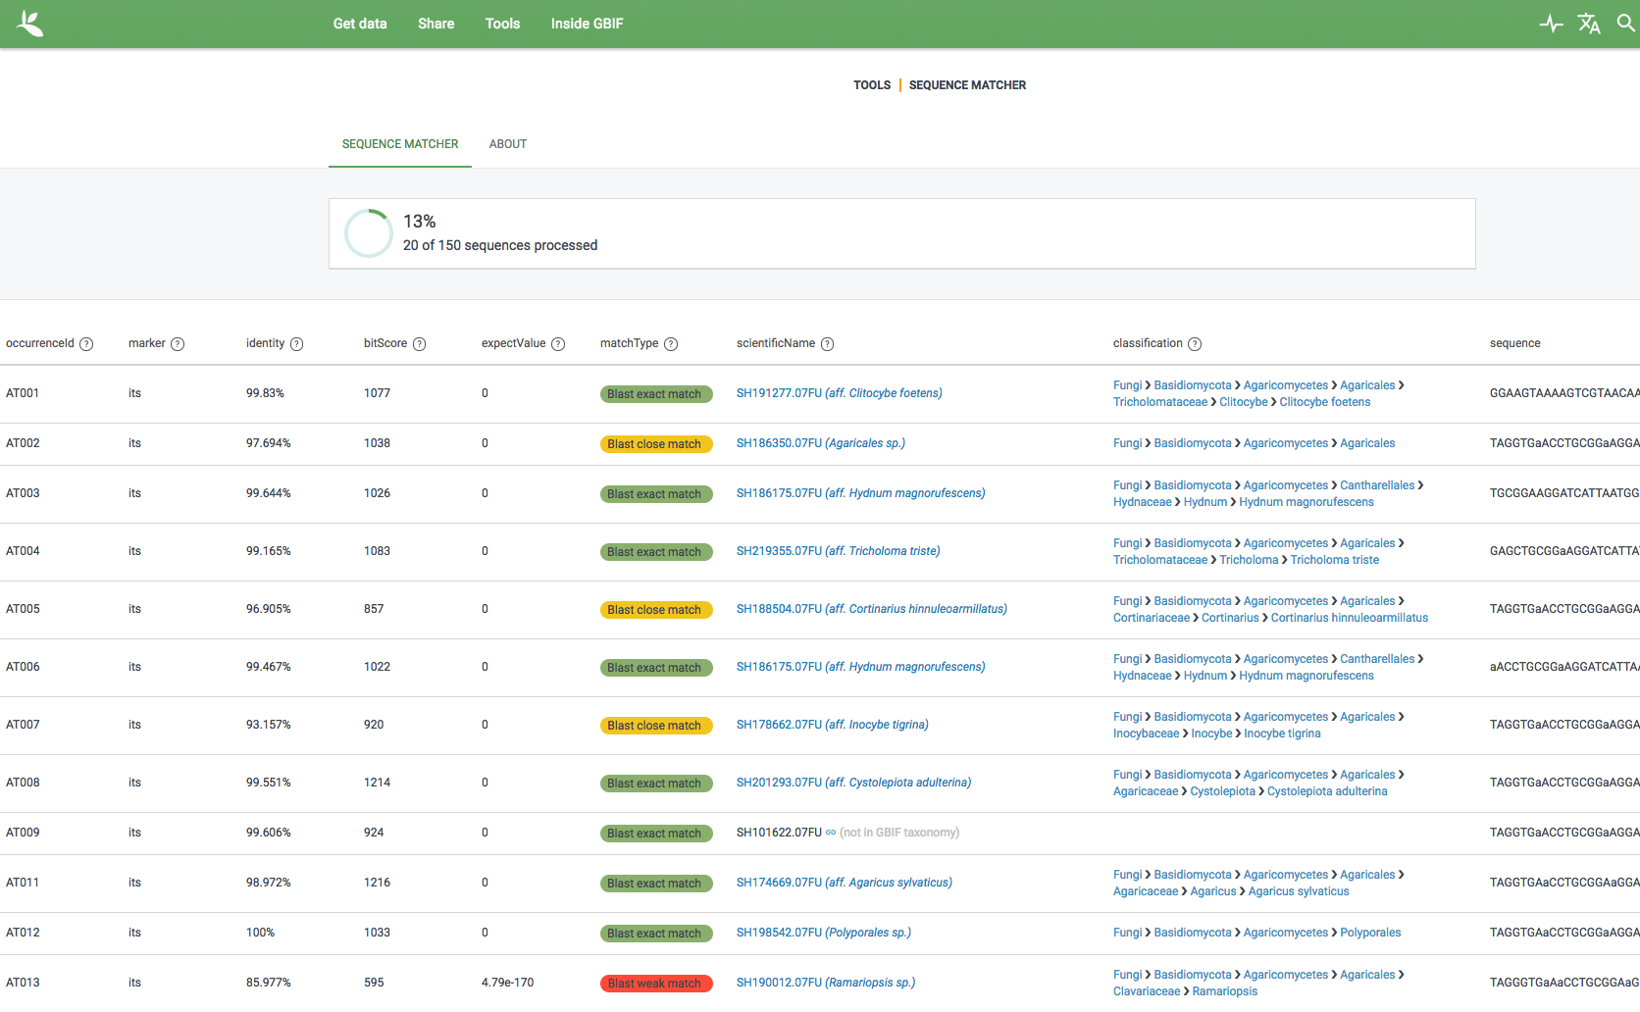

Slide 28
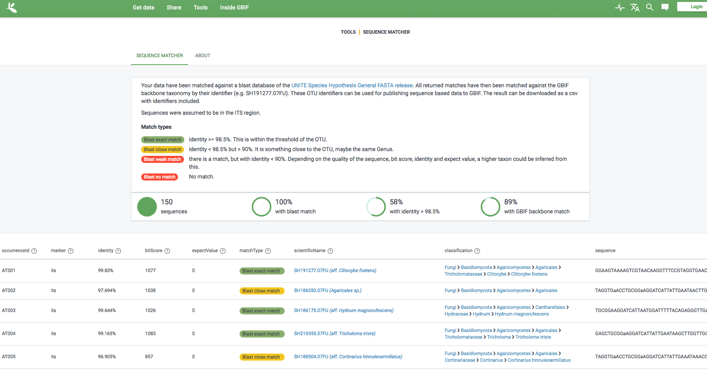

Slide 29

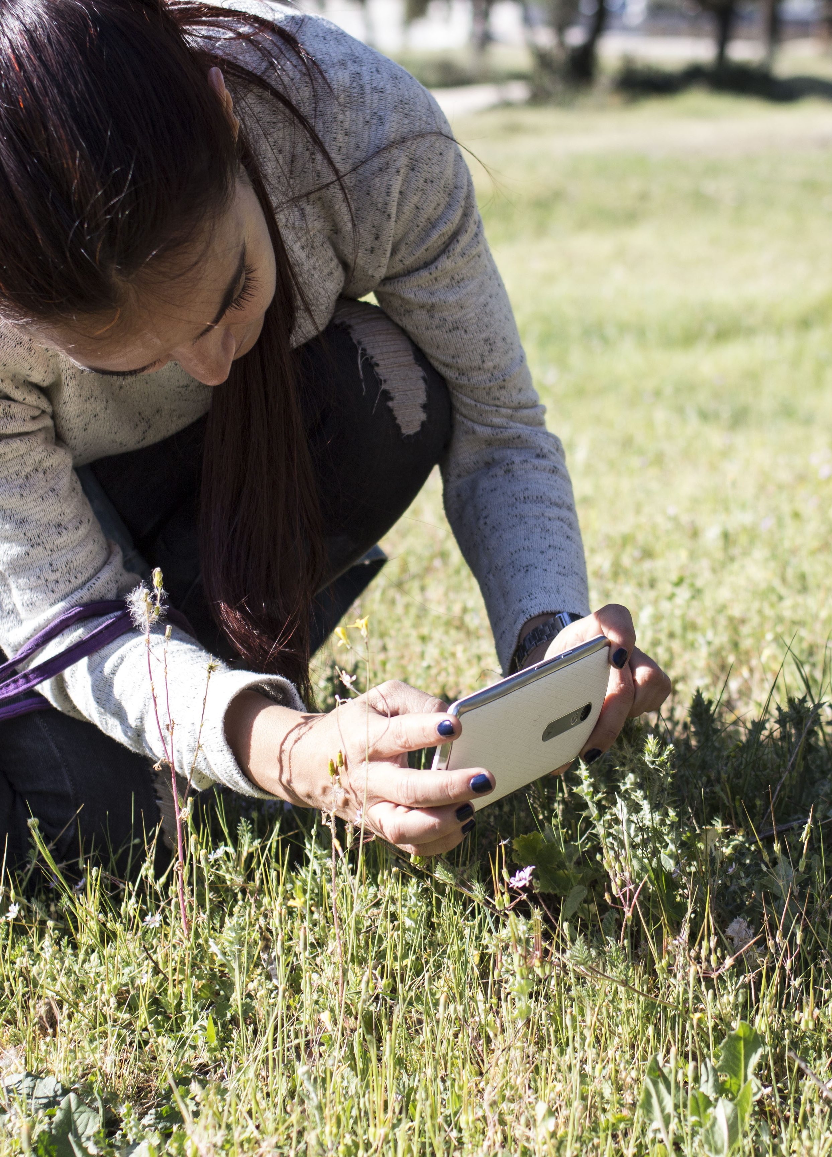
3
Rellenar vacíos de información
3.c. Involucrar a los propietarios de datos
Trabajar con el proyecto DiSSCo para maximizar las oportunidades de movilizar datos de colecciones de instituciones europeas, incluso en países que aún no participan en GBIF
Publicación de datos del sector privado
Trabajar con iNaturalist, iDigBio y la comunidad de nodos para maximizar las oportunidades de participación pública en la movilización de datos obtenidos de City Nature Challenge y WeDigBio
Notes:
Trabajar con el equipo del proyecto DiSSCo para maximizar las oportunidades de movilizar datos de colecciones de instituciones europeas, incluso en países que aún no participan en GBIF
En base a las discusiones durante el cuarto trimestre de 2018, trabaje con WCMC de Naciones Unidas para el medio ambiente y organismos de la industria (por ejemplo, Proteus Partnership, IPIECA, IAIA) para establecer servicios de nodos y servicios de asistencia para la publicación de datos del sector privado, con opciones para usar nodos nacionales o repositorio alojado para respaldar la movilización de datos.
Activity 3c - Engage data holders .
Work with iNaturalist, iDigBio and nodes community to maximize opportunities for public engagement in GBIF data mobilization provided by the City Nature Challenge and WeDigBio
Activity 5d - Assess impact
Perform external review of GBIF operation and functions

Slide 30
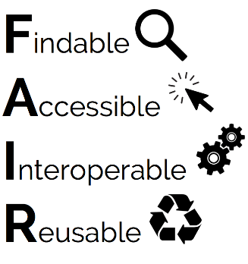

4
Mejorar la calidad de los datos
4.a. Asegurar persistencia de los datos
Aumentar la comunicación para:
mejorar las recomendaciones sobre buenas prácticas en la citación de los datos
Reconocer GBIF como una red de repositorios de datos de confianza
Aumentar el reconocimiento de los datos movilizados a través de GBIF como FAIR data
Notes:
Findable: se pueden encontrar, para lo que se acompañan de metadatos que identifican, describen y permiten localizar los datos.
Accessible: son accesibles, porque pueden recuperarse mediante protocolos estandarizados de comunicación y los metadatos persisten aun cuando los datos dejen de estar disponibles.
Interoperable: son interoperables, esto es, se presentan de forma que resultan aplicables e incluyen referencias a otros datos
Reusable: se pueden reutilizar, porque queda clara la procedencia de los datos y las condiciones de su reutilización.
Coordinar el esfuerzo para lograr la certificación del repositorio de datos CoreTrustSeal para partes relevantes de la infraestructura de GBIF. Esto incluirá los servicios de administración de datos en GBIF.org, pero también buscará identificar un conjunto de repositorios de confianza para publicar conjuntos de datos dentro de la red GBIF.

Slide 31
4
4
Mejorar la calidad de los datos
4.b. Evaluar la calidad de datos
Mejorar la calidad de los datos
4.c. Habilitar la curación de datos
Revisar, consolidar y actualizar la documentación existente para los proveedores de datos. En particular, proporcionar una guía clara sobre los requisitos mínimos de calidad que tienen que cumplir los datos publicados.
Continuar con la exploración del uso de identificadores estables y de resolución permanente para todos los registros (UUID)
Notes:
Coordinar el esfuerzo para lograr la certificación del repositorio de datos CoreTrustSeal para partes relevantes de la infraestructura de GBIF. Esto incluirá los servicios de administración de datos en GBIF.org, pero también buscará identificar un conjunto de repositorios de confianza para publicar conjuntos de datos dentro de la red GBIF.
Desarrollar métricas para rastrear la integridad de los elementos de datos centrales y el grado en que el contenido suministrado es apropiado

Slide 32
5
5
Hacer accesibles datos relevantes
5.a. Involucrar a la Academia
Hacer accesibles datos relevantes
5.d. Evaluar impacto
Mejorar el compromiso con las comunidades académicas a través de los Embajadores de Datos Abiertos de Biodiversidad y compartir en la red, las mejores prácticas de los nodos que promueven la informática de la biodiversidad en los currículos académicos
Desarrollar materiales para guiar a las comunidades académicas sobre el uso de datos mediados por GBIF en áreas temáticas, por ejemplo. biología de la conservación, invasiones biológicas, epidemiología
Revisión externa de las funciones y operación de GBIF. 1ª evaluación en 2005, y ahora 20 años desde los Mega Science Forum (OCDE)

Slide 33


¡GRACIAS!
Cristina Villaverde
cvillaverde@rjb.csic.es
www.gbif.es
datos.gbif.es

